Slide 1
Linea di Etica
24 ore al giorno - 365 giorni all'anno
in qualsiasi momento
dappertutto
siamo qui
per ascoltarti

Slide 2
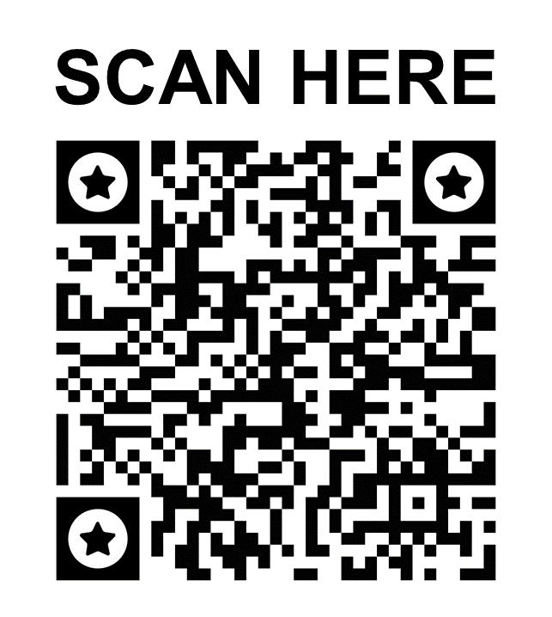
Se vi trovate di fronte a un dilemma etico, la Hotline Etica è a vostra disposizione. Potete segnalare preoccupazioni gravi come sospetti di corruzione, frode, rischio di riciclaggio di denaro, irregolarità contabili, violazioni antitrust, uso improprio di beni e risorse, conflitti di interesse, uso improprio di regali e intrattenimenti, divulgazione di informazioni sensibili, discriminazione, ritorsioni, minacce, molestie morali o sessuali e situazioni simili. Qualsiasi sospetta violazione del Codice Etico della Brink's deve essere segnalata attraverso la Hotline Etica.
+1 877 275 4585
Sollevare le sue preoccupazioni in modo confidenziale
Sarete protetti dalle ritorsioni
Contact in English, Spanish and French
Contact en anglais, espagnol et français
Contacto en inglés, español y francés
La linea diretta di etica
è gestito da un'azienda indipendente
Azienda. Potete essere sicuri che tutti i reclami
sono trattati in modo confidenziale da Brink's Gruppo di
Etica e Conformità. Potete anche essere sicuri Che se scegliete
di inviare un rapporto anonimo, le vostre informazioni di identificazione non saranno condivise con Brink's.

